Slide 1
Perbaikan kata bahasa indonesia menggunakan dataset kata baku dan word2vec
11S16004 Jubey Simanjuntak
11S16060 Felix Nadeak
11S16062 Yosua Saragih

Slide 2
Metode
Menggunakan dataset kata baku dan algoritma word2vec.
Komentar yang telah dikumpulkan akan melalui tahapan preprocessing
Dataset kata baku akan digunakan untuk menyaring kata yang sudah baku sehingga tidak akan diproses menggunakan algoritma word2vec
Word2vec akan digunakan untuk mengubah kata yang tidak baku menjadi baku

Slide 3
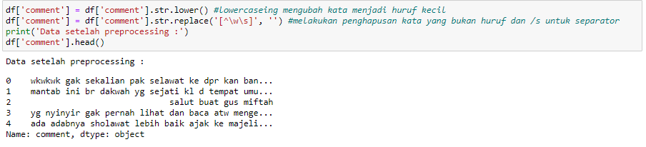
preprocessing
Lowercasing, replace not word character and separator

Slide 4
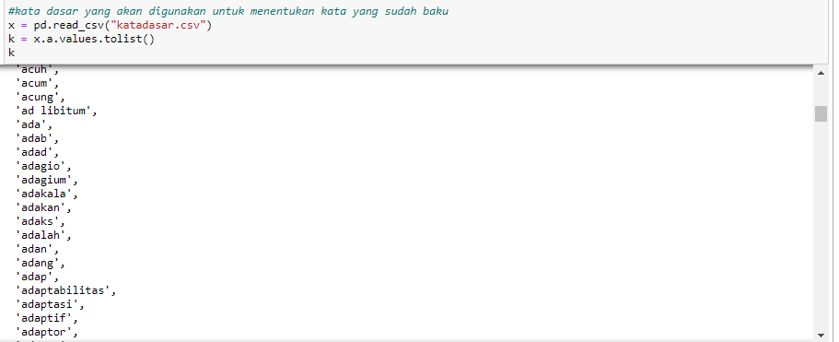
Dataset Kata Dasar
Kata dasar digunakan agar kata yang sudah benar tidak perlu diubah

Slide 5
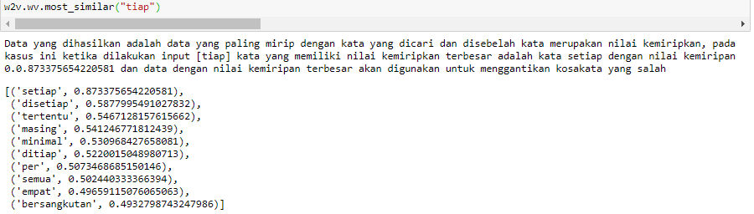
Word 2 Vec
Word 2vec dilatih menggunakan input berupa data kata dari Wikipedia
Model Word2vec digunakan untuk mencari kata yang paling mirip dengan kata yang menjadi input

Slide 6
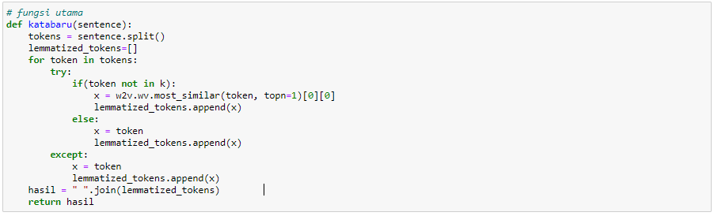
Fungsi Pengubah kalimat
Fungsi ini berisi metode utama yaitu pencarian kata dalam dataset kata baku dan penggunaan model word2vec agar dapat diimplementasikan pada data

Slide 7
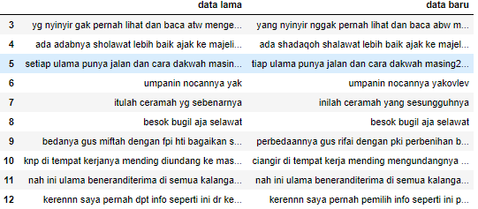
Hasil yang diperoleh

